Slide 1



Název vzdělávacího materiálu: Český středověk
Číslo materiálu v sadě, (šablona, sada): VY_32_INOVACE _05
Autor materiálu: Mgr. Lucie Plechatá
Vzdělávací oblast, vzdělávací obor, vyučovací předmět, ročník/y:
Člověk a společnost, dějepis, 7. ročník
Téma: Románská kultura v Čechách
Anotace: Žáci se seznámí se základními prvky a stavbami románské kultury na našem území.
Materiál byl vytvořen (datum, období): 15. 1. 2012
Ověření ve výuce: 19. 1. 2012, 7. B, Mgr. Lucie Plechatá

Slide 2
Románská kultura v Čechách
Notes:
Hudba – Hospodine, pomiluj ny

Slide 3
Románská kultura – umění v západní a střední Evropě v letech 1000 – 1200
Původ
Nová kultura se zrodila v Itálii po roce 1000.
V 11. st. se rozšířila do Francie a dalších křesťanských zemí v západní a střední Evropě.
Svůj název získala od latinského Roma – Řím, protože se středověcí umělci vzhlédli v starověké římské kultuře.
Nové umění se šířilo spolu s křesťanstvím. Památky vytvořené v tomto slohu sloužily většinou náboženským účelům, ale najdeme i světské stavby.

Slide 4
Jak poznáme románskou stavbu?
Půlkruhový oblouk
Mohutné zdi
Úzká okna
Sloupy s hlavicemi
Portály
Klenby

Slide 5
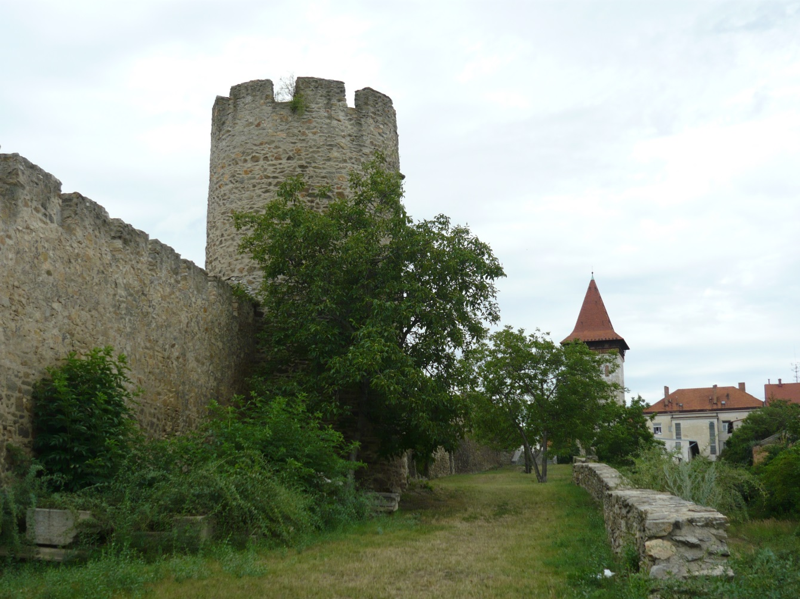
Románské zdivo je většinou neomítnuté, zdi jsou mohutné, pevné, protože sloužily jako ochrana před lupiči a nepřítelem.
Zbytky románského zdiva ve Znojmě

Slide 6
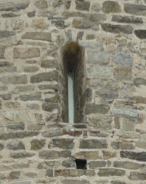
Románské okno, bývalo velmi malé, na románských stavbách lze pozorovat i sdružené okno rozdělené středním sloupkem.

Slide 7
Portál neboli vstup do románských staveb patřil k nejkrásnějším částem stavby.V tympanonu – půlkruhové části nad vstupními dveřmi byl zdoben kamennými reliéfy.
Co je to reliéf?
Reliéf - plastická výzdoba, která vystupuje nad povrch

Slide 8
Vzpomenete si na rozdíl mezi sloupem a pilířem?
Pilíř je nosným prvkem čtvercového či obdélného průřezu. Pokud má kruhový průřez, hlavici a patku (dórský sloup pouze hlavici) nazýváme jej sloup.

Slide 9
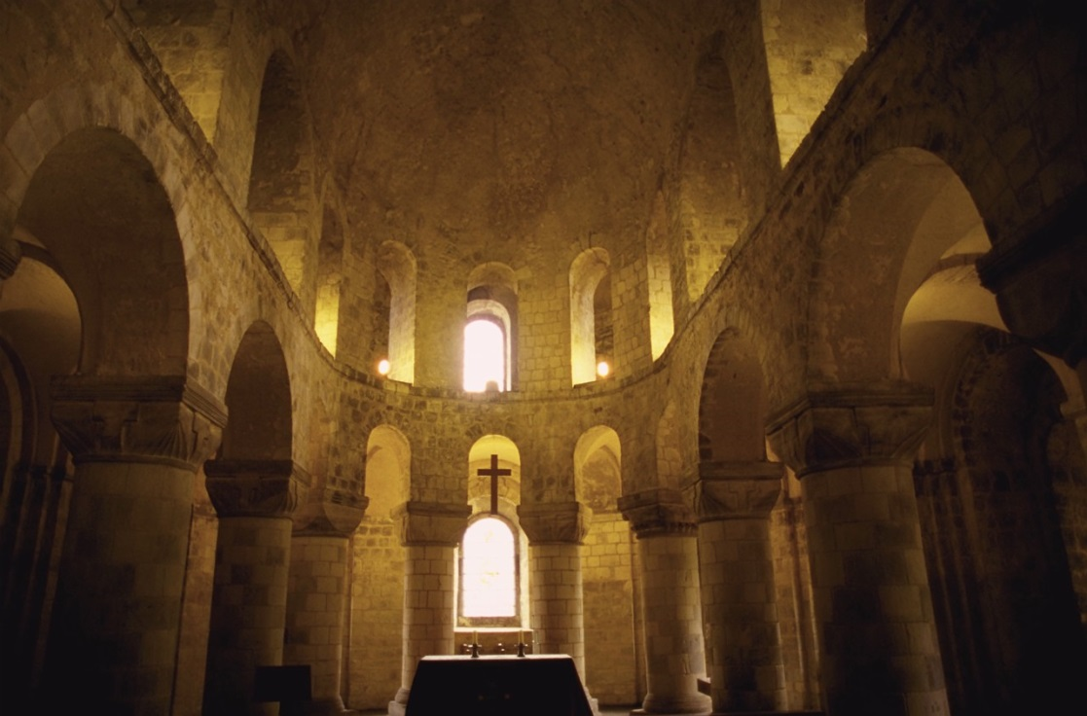
Románské kostely bývaly zakončené klenbou – shora uzavírá prostor, spočívá jen na pilířích nebo na zdi.
Valená klenba celou vahou spočívá na podpěrné zdi.
Klenba křížová na místě spojení dvou kleneb valených.

Slide 10

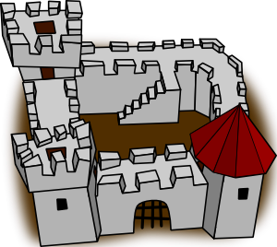
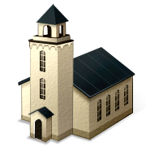
Architektura – typy staveb
Stavby církevní zahrnovaly kostely a kláštery, panovníci a šlechta si budovali hrady, měšťané stavěli hradby s branami, domy a věže.

Slide 11
Románské kostely
Baziliky
Velké románské kostely měly obdélníkový půdorys a tři lodě, které oddělovaly řady kamenných sloupů. Hlavní loď mívala rovný strop ze dřeva. Způsob těchto velkých kostelních staveb se k nám rozšířil ze západu.
Ve starověkém Římě sloužily baziliky původně jako tržnice, později se staly shromaždištěm křesťanů.
Bazilika sv. Jiří na Pražském hradě založena knížetem Václavem.
Bazilika sv. Prokopa v Třebíči

Slide 12
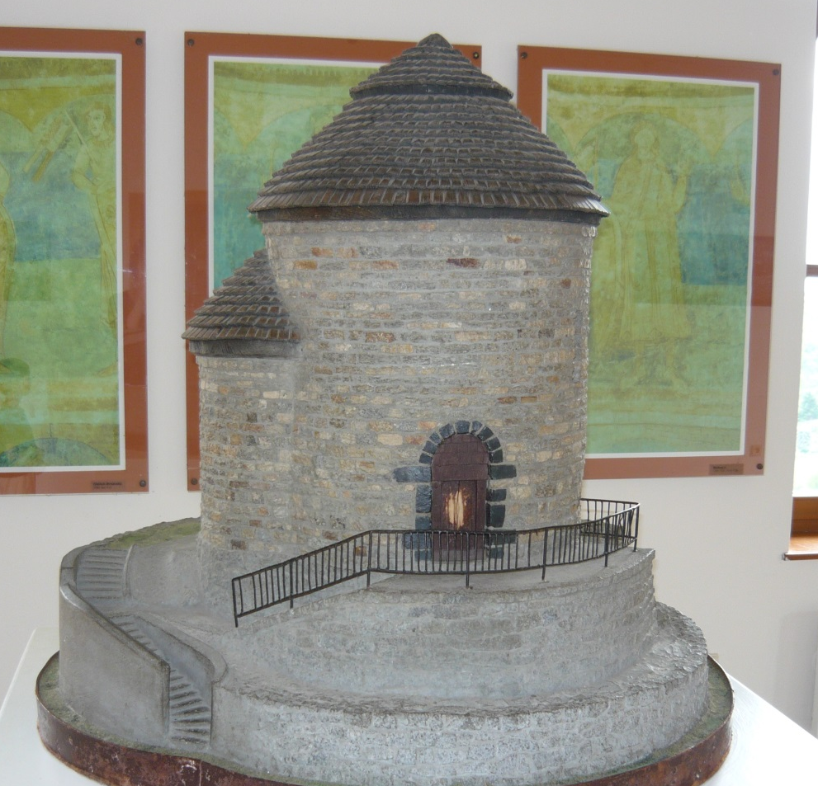
Románské kostely - rotunda
Rotunda – kostel s kruhovým půdorysem se k nám dostal z V Evropy, býval doplněn 1 – 4 apsidami (půlkruhovými výklenky s oltáři.
Model rotundy sv. Kateřiny ve Znojmě

Slide 13

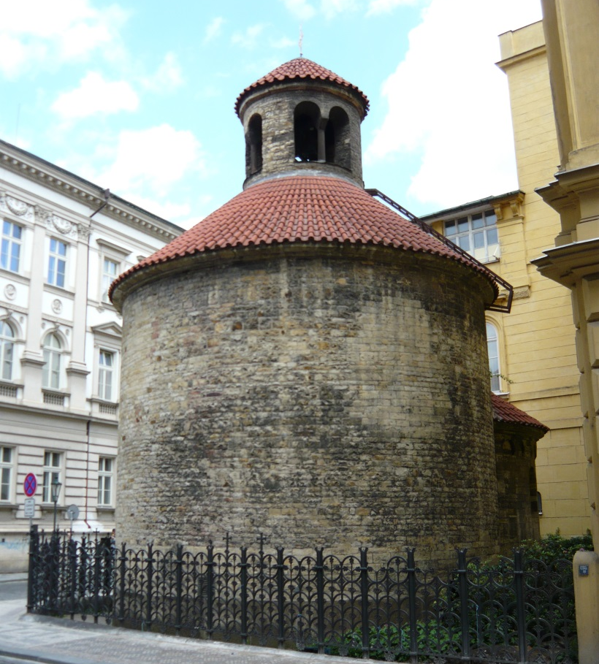
Rotunda sv. Kříže v Praze
Rotunda sv. Kateřiny ve Znojmě

Slide 14
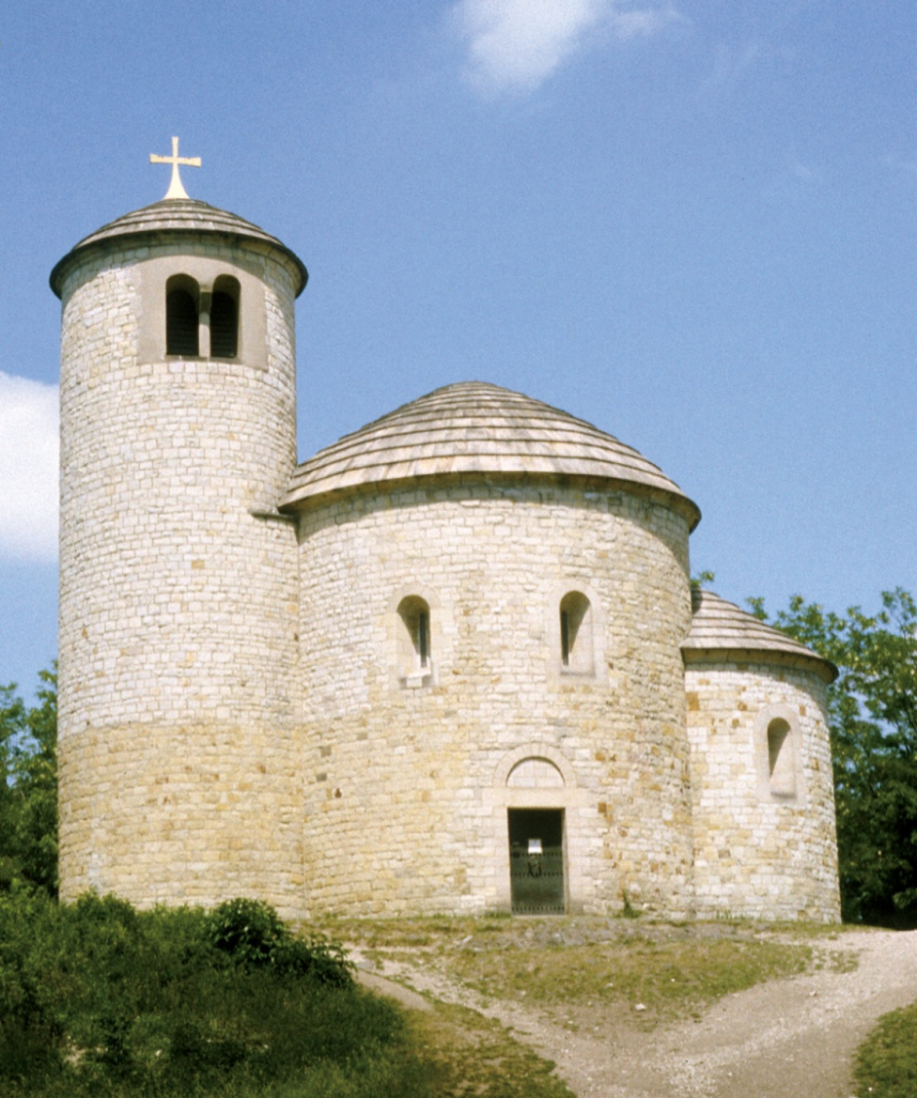
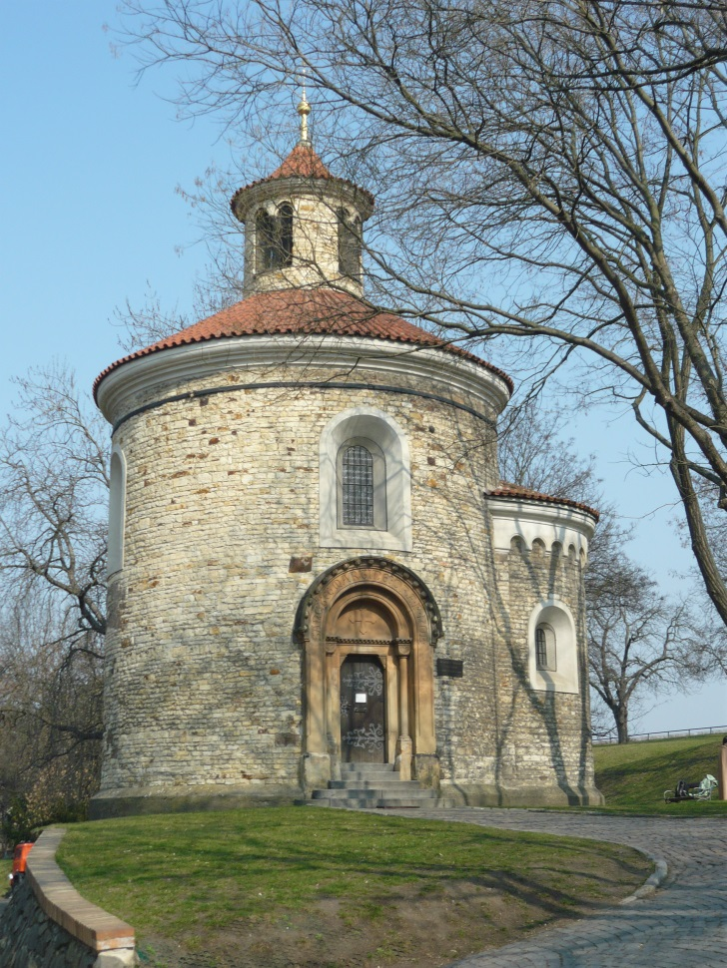
Rotunda sv. Martina na Vyšehradě
Rotunda sv. Jiří na Řípu

Slide 15
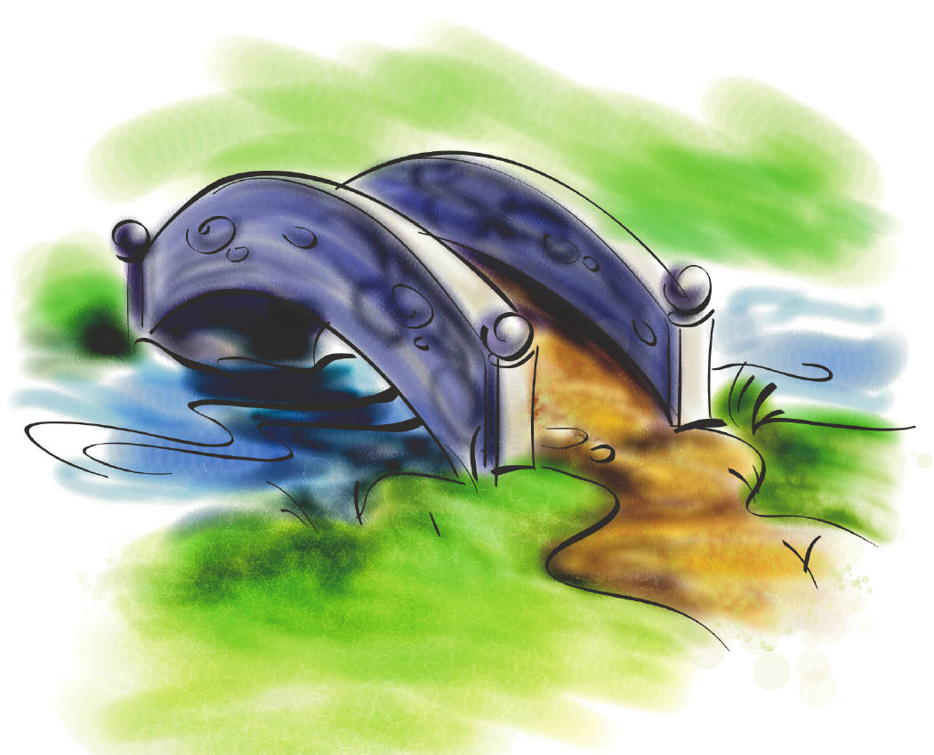
V Praze se dochoval palác knížete Soběslava pod Vladislavským sálem na Pražském hradě.
V blízkosti velkých tržišť, jaké byly např. v Praze, si stavěli kamenné domy i bohatí obchodníci.
Roku 1172 byl v Praze přes Vltavu dostavěn první kamenný most, který svou mohutností neměl ve střední Evropě obdoby. Podle jména české kněžny (manželky Vladislava II.) se nazýval Juditin.

Slide 16
Příkladem románského hradu na našem území je hrad Přimda –v podobě velké obytné věže – donjonu.
Jde o zcela cizorodý prvek na českém území, postaven vlastně z německé strany nelegálně - překročením pomezního hvozdu oddělujícího Čechy od Horní Falce.

Slide 17
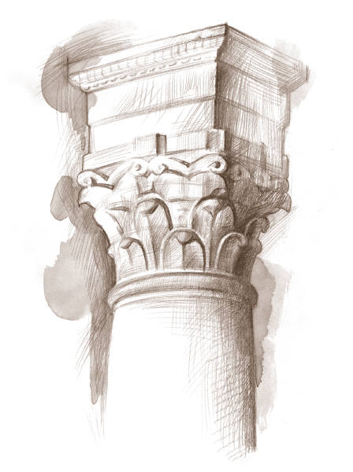
Malířství a sochařství
Sochy i obrazy měly věřícím
pomoci pochopit křesťanskou víru.
Výzdoba nahrazovala knihy, protože velká většina Evropanů v raném středověku neuměla číst.
Sochaři a malíři se nesnažili o přesné zachycení přírody nebo člověka. Často naopak zdůrazňovali nadpozemské rysy Ježíše Krista a svatých. Sochaři častěji tesali kamenné reliéfy , vzácněji vytvářeli volně stojící či kamenné sochy.
Nejvíce bývaly zdobeny vchody do kostelů, vstupní portály, uvnitř kostelů pak hlavice sloupů.

Slide 18
Románskou kulturu rozvíjeli především kněží a mniši v klášterech, protože ti byli často jedinými lidmi, kteří uměli číst a psát a měli i další vzdělání.
Školy se zřizovaly při biskupstvích
a v klášterech. Sloužily hlavně výchově duchovenstva.
Vyučovalo se a psalo latinsky.
Latinsky byly psány všechny knihy, které byly v klášterech ručně opisovány a tak dále šířeny. Každá kniha byla velmi drahá, cena se rovnala kusu hovězího dobytka.
Knihy byly zdobeny iluminacemi.

Slide 19
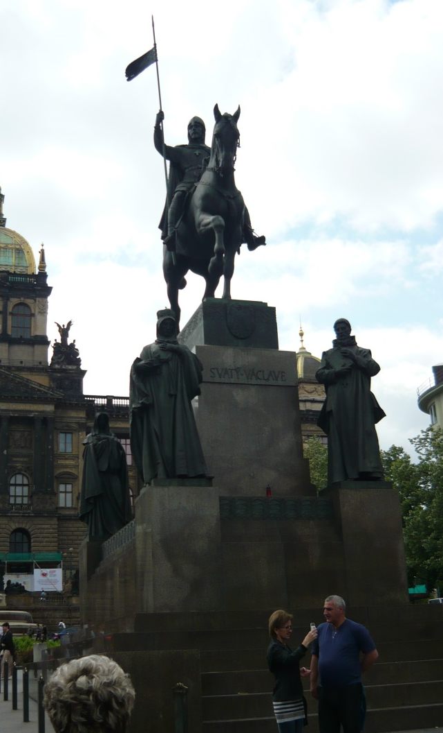
Literatura
Nejrozšířenější literaturou raného středověku byly ze života lidí, které katolická církev prohlásila za svaté -> legendy. Sloužily jako vzor pro věřící.
O kterých svatých vznikly legendy v Čechách?
legendy o Konstantinovi a Metodějovi, sv. Václavu, sv. Ludmile
Socha sv. Václava na Václavském náměstí

Slide 20

Kroniky zaznamenávaly historické události tak, jak následovaly za sebou. Sloužily jako výchovná, ale i zábavná četba. Popisovaly dějiny jednotlivých zemí a panovnických rodů.
Která kronika je považována za nejstarší na našem území?
U nás to je latinsky psaná Kronika česká, jejímž autorem byl ve 12. st. pražský kněz Kosmas.
Které období Kosmas zaznamenává ?
Kosmas ji započal „bájným vypravováním star ců“ a dovedl až do své současnosti. Jeho dílo se stalo naší první kronikou. Obsahuje známé pověsti, ale i vyprávění o skutečných knížatech.

Slide 21

Hudba
V klášterech se také skládala hudba a latinské písně. Měly náboženský obsah a vyjadřovaly touhu lidí po bohaté úrodě, po míru a po spravedlnosti. Písně zpívali jen kněží. Při bohoslužbách bylo prostým vesničanům dovoleno zpívat jen krátké české popěvky.
Za nejstarší českou píseň považujeme Hospodine, pomiluj ny z přelomu 10. a 11. st.
Jak rozumíte názvu písně?
Bože, slituj se nad námi

Slide 22
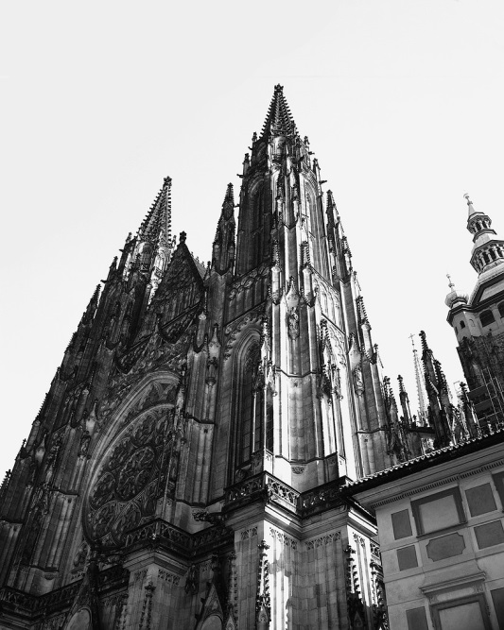
Svatý Václave, vévodo české země
česká církevní hymna, jejíž kořeny sahají patrně až do 12. st.
Obsah: prostá modlitba ke sv. Václavu, vévodovi a patronovi české země, aby se přimluvil za svůj národ u Boha, pomohl mu od příkoří a zajistil mu spasení.
Hrobka sv. Václava se nachází ve Svatovítské katedrále na Pražském hradě

Slide 23
Románský oděv
Oděv žen se skládal ze spodního a vrchního dílu. Spodní sahal k chodidlům, měl úzké dlouhé rukávy, vrchní byl širší a kratší, délka rukávů sahala po lokte. Vdané ženy měly šátky nebo závoje.
U mužského oděvu byla důležitá halena, sahající do půli lýtek, často opásaná, a dlouhé kalhoty, nebo punčochy. Na halenu se oblékal delší plášť z tkaniny větší hmotnosti.

Slide 24
Románská kultura v Čechách zápis
Vznik: Itálie
Období: 1000 – 1200
napodobuje stavby starověkého Říma (Roma -) románský)
Architektura: mohutné zdi, půlkruhový oblouk, sloupy s hlavicemi, pilíře, valená a žebrová klenba, úzká okna
Typy staveb:
rotunda – kruhový kostelík s půlkruhovými výklenky (apsidy), např. rotunda sv. Jiří na Řípu, rotunda sv. Kateřiny ve Znojmě
Bazilika – trojlodní kostel s půdorysem kříže, vyšší hlavní loď, rovný strop, např. bazilika sv. Jiří na Pražském hradě
Nakreslete si náčrtky půdorysů rotundy a baziliky
pokr. zápisu

Slide 25
Románská kultura v Čechách zápis
Malířství a sochařství: náměty náboženské, nástěnné fresky (rotunda sv. Kateřiny ve Znojmě) a knižní iluminace (Vyšehradský kodex)
Školy při klášterech a biskupství -) vzdělání pouze v latině
-) výsada duchovenstva
Literatura:
legendy – příběhy o životě svatých sloužily jako vzory pro věřící (o sv. Konstantinovi a Metodějovi, sv. Václavovi, sv. Ludmile)
Kroniky – popis historických událostí (první kronika u nás -) Kronika česká od pražského kněze Kosmy z 12. st.)
Hospodine, pomiluj ny – nejstarší česká píseň (přelom 10. a 11. st.)
Svatý Václave, vévodo české země – druhá nejstarší píseň (12. st.)

Slide 26
Použité zdroje:
Obrázky. [cit. 2013-04-22].
Dostupné z:
Románské zdivo ve Znojmě – soukromý archiv fotografií autorky prezentace
Románské okno – soukromý archiv fotografií autorky prezentace
Sloup http://office.microsoft.com/cs-cz/images/results.aspx?qu=sloup&ex=1#ai:MC900013285|mt:1|
Interiér románského kostela http://office.microsoft.com/cs-cz/images/results.aspx?qu=klenba&ex=1#ai:MP900399304|
Kostel http://office.microsoft.com/cs-cz/images/results.aspx?qu=kostel&ex=1#ai:MC900434848|mt:1|
Hrad http://www.clker.com/clipart-12793.html
Věž http://www.clker.com/clipart-round-tower1.html
Model rotundy ve Znojmě – soukromý archiv fotografií autorky prezentace
Rotunda sv. Kateřiny ve Znojmě - soukromý archiv fotografií autorky prezentace
Rotunda sv. Kříže v Praze - soukromý archiv fotografií autorky prezentace
Rorunda sv. Martina na Vyšehradě - soukromý archiv fotografií autorky prezentace
Rotunda sv. Jiří na Řípu - soukromý archiv fotografií autorky prezentace
Most http://www.clker.com/clipart-15379.html
Donjon http://office.microsoft.com/cs-cz/images/results.aspx?qu=hrad&ex=1#ai:MC900228851|mt:1|
Hlavice sloupu http://office.microsoft.com/cs-cz/images/results.aspx?qu=hlavice&ex=1#ai:MC900387195|
Socha sv. Václava na Václavském náměstí - soukromý archiv fotografií autorky prezentace
Otevřená kniha http://office.microsoft.com/cs-cz/images/results.aspx?qu=kniha&ex=1#ai:MC900441734|mt:1|
Notová osnova http://office.microsoft.com/cs-cz/images/results.aspx?qu=hudba&ex=1#ai:MC900441798|
Katedrála sv. Víta http://office.microsoft.com/cs-cz/images/results.aspx?qu=Praha&ex=1#ai:MP900407139|

